Slide 1


Slide 2


Slide 3
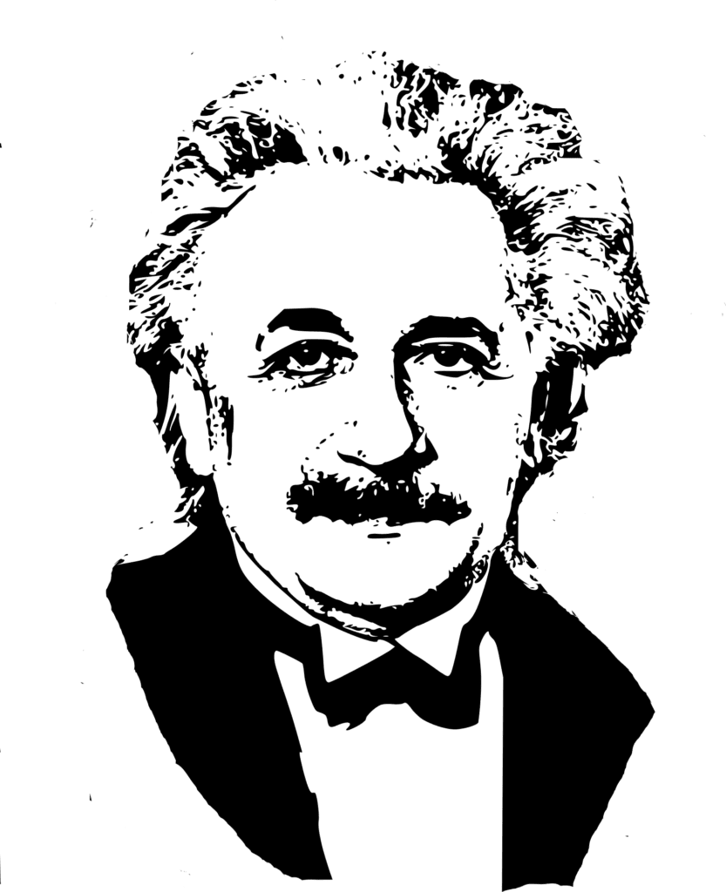
- A coisa mais bela que o homem pode experimentar é o mistério. É essa emoção fundamental que está na raiz de toda ciência e toda arte.
Albert Einstein

Slide 4


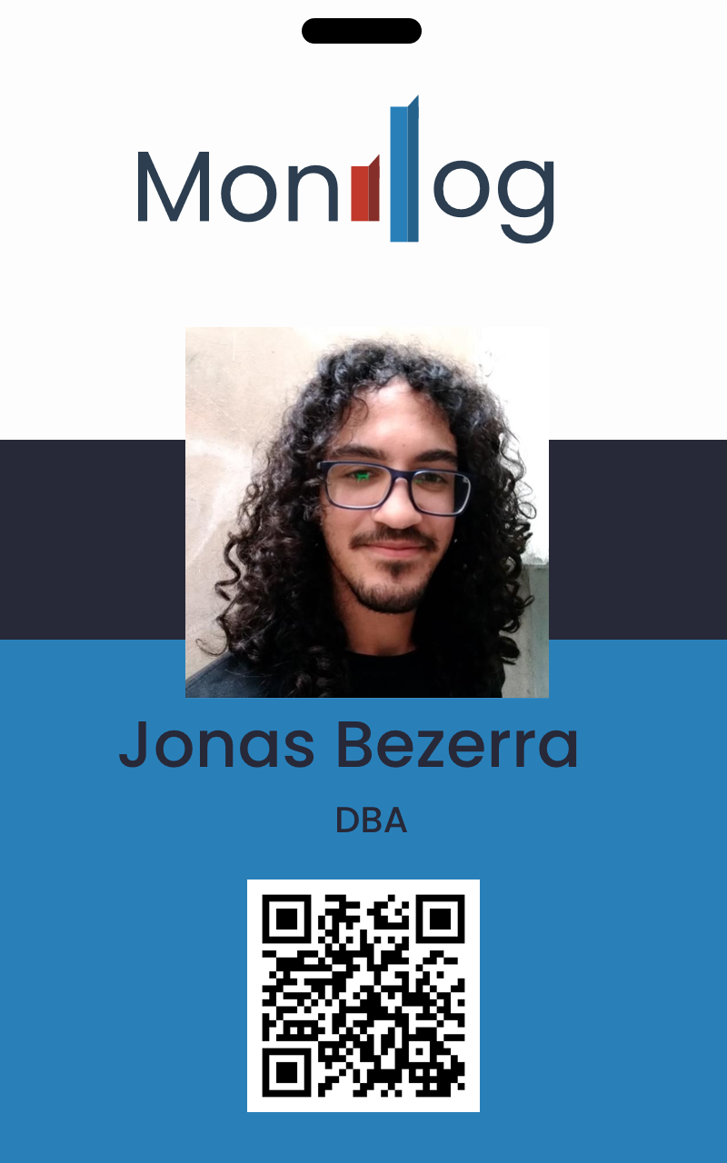


Equipe

Slide 5
Quem somos?
A MoniLog é uma startup focada no desenvolvimento de soluções tecnológicas para facilitar tarefas, realizar monitoramento de processos e resgatar algumas tecnologias consideradas retrógradas mas que ainda possuem utilidade no dia a dia.

Slide 6

Cenário
Segundo informações da empresa Alemã Statista que é especializada em dados do mercado de consumidores, em 2019 existiam aproximadamente 50 caixas eletrônicos para cada 100.000 adultos em todo o mundo e esse número vem aumentando todos os anos na última década.
Mas existem alguns problemas neste cenário que necessitam de uma solução.
E com isso criamos o

Slide 7
Segmento de Mercado
Crescimento de 25% de saques em ATM’s no ano de 2020;
180 Milhões de saques mensais em 2020;
50 Milhões de pessoas sacam por mês;
Existem cerca de 159.897 caixas eletrônicos no Brasil.

Slide 8
Problemática x Solução
Necessidade de manutenção preditiva;
Manutenção negligenciada;
Aglomerações em Filas;
Insatisfação do consumidor;
Prejuízos elevados.

Slide 9















Solução técnica
HTML
CSS
Banco de dados SQL Server
Cliente
ATM
API via CEP
HTML
CSS
JAVASCRIPT

Slide 10









Storyboard
Caixa eletrônico quebrado
Usuário insatisfeito
Prejuízos Elevados
Pessoal de suporte!?
Notificação ao proprietário
Detalhamento do problema
Aciona o suporte

Slide 11

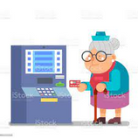



Storyboard
O hardware está como novo
Manutenção realizada
Monitoramento atualizado
Usuário satisfeito
Reputação garantida
Proprietário satisfeito
Página 1

Slide 12











Diagrama de solução
Ocorre uma falha na rede de caixas eletrônicos do cliente
A falha resulta no aumento de prejuízos proveniente das taxas não cobradas nas transações
Nossa solução que monitora as máquinas da rede reporta a falha
O cliente volta a obter o lucro das transações
A falha é corrigida
O suporte é acionado

Slide 13

Proto Persona 1
Quem?
Ana
Caracteristicas:
- Atarefada
- Conectada
- Comunicativa
- Atenta
"Olá eu sou a Ana e preciso monitorar atividades relacionadas a caixa eletrônico"
Dores:
- Precisa de gráficos de fácil entendimento;
- Resolver chamados o mais rápido possível;
- O atendimento do suporte costuma ter uma baixa avaliação devido a alta demanda;
- Cansa facilmente ao ficar olhando telas com muitas informações desnecessárias;
- Precisa de uma interface agradável.

Slide 14

Proto Persona 2
Quem?
Jéssica
Características:
-Possui uma conta bancaria;
- Gosta de comodidade;
- Valoriza seu tempo.
"Olá eu sou Jessica e preciso sacar dinheiro com frequencia"
Dores:
- Se sente desconfortável ao realizar transações por aplicativos de banco;
- Lentidão das filas no banco;
- Se frusta ao ver poucos caixas na agência;
- Não gosta de ir até a agência.

Slide 15

Ferramenta de Gestão
Microsoft Planner

Slide 16

Ferramenta de Versionamento

Slide 17

Cloud

Slide 18
Cliente Linux
Histórias de Usuários
#001 - Eu, enquanto administrador quero um sistema de monitoramento da rede de caixas eletrônicos para garantir a redução de falhas, paralizações na operação e realizar a manutenção preventiva nas máquinas.
#002 - Eu, enquanto administrador, quero ter um sistema no qual seja possível conferir onde ocorrem falhas através da localização do terminal, para garantir que o acionamento do suporte seja rápido e eficiente.
#003 - Eu, enquanto administrador, quero um sistema na qual seja possível fazer autenticação dos meus funcionários, possibilitando delegar responsáveis para fazer o monitoramento.
#004 - Eu, enquanto administrador desejo um sistema que informe falhas no software dos caixas sem a necessidade de integração para notificar em caso de inoperabilidade por erros no programa do banco.
#005 - Eu, como usuário multiplataforma, necessito de um sistema que seja responsivo, possibilitando assim que eu utilize de diferentes dispositivos com resoluções diferentes.
#006 - Eu como operador do sistema de monitoração, necessito de um dashboard intuitivo para facilitar minha curva de aprendizado.
#007 - Eu como operador do sistema de monitoração, quero um sistema que me informe falhas via e-mail para que mesmo sem estar logado eu possa ser notificado de falhas.
#008 - Eu como operador do sistema de monitoração quero que os recursos de utilização dos terminais fiquem salvos para fins de log e consulta.
#009 - Eu como operador do sistema de monitoração quero que o sistema seja acessado através de um navegador de internet, para ter o acesso rápido por qualquer dispositivo.
#010 – Eu como administrador do sistema de monitoração quero que o sistema informe a probabilidade de filas nos caixas por dia e horário, para disponibilizar a informação à APIs externas.

Slide 19
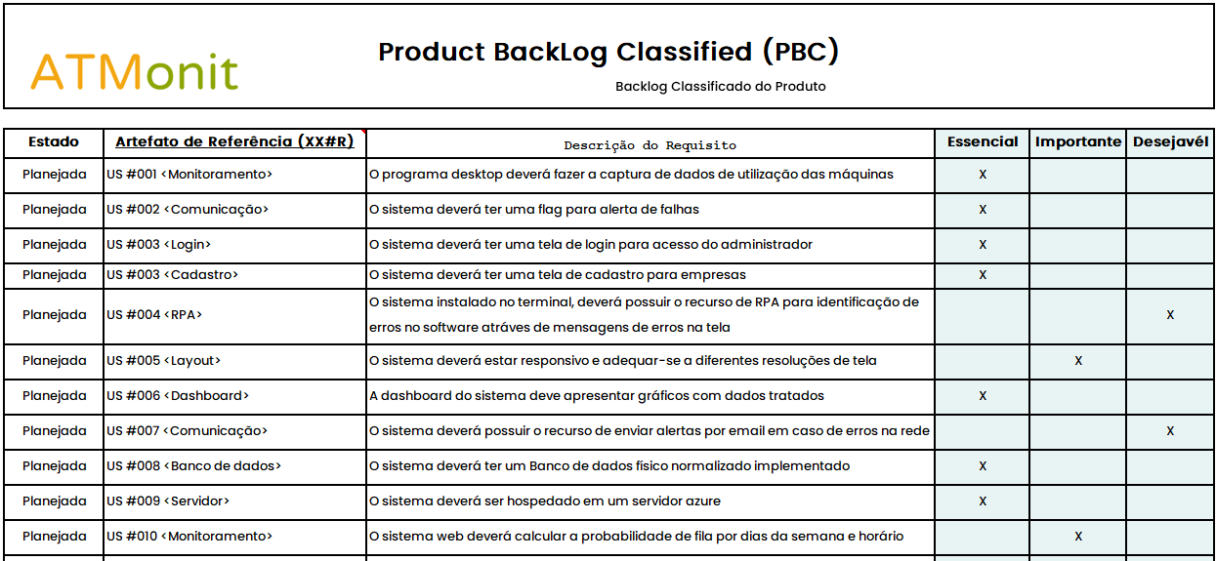
Product BackLog

Slide 20

Cliente Linux

Slide 21
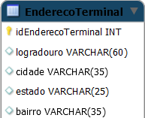
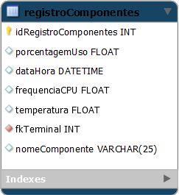
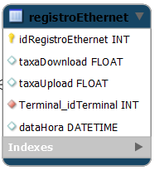
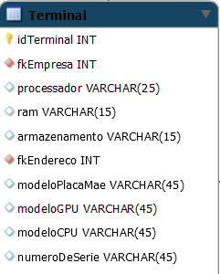
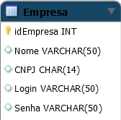
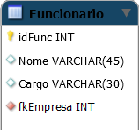
Diagrama Entidade-Relacionamento (DER)

Slide 22

Prototipação Site Institucional

Slide 23
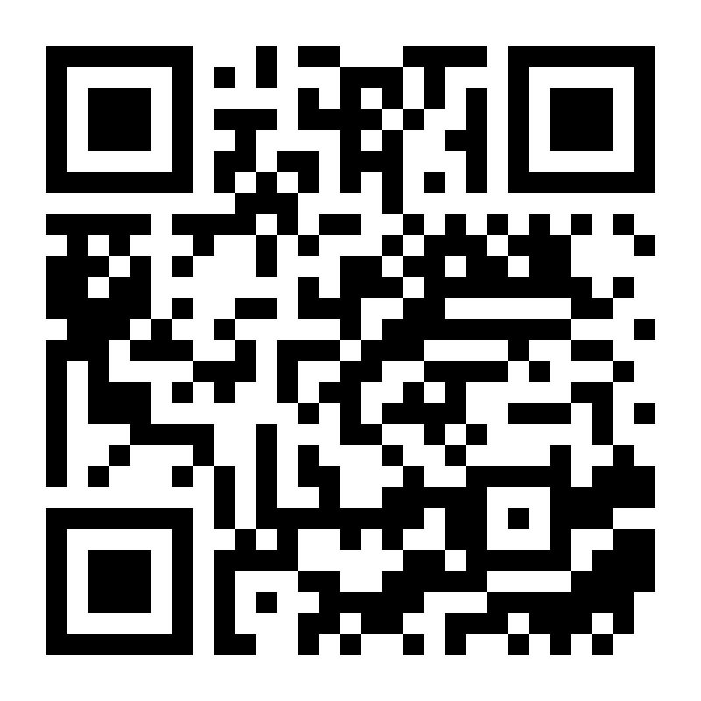
Site Institucional
Por Favor escaneie o QR Code

Slide 24





Conclusão
Dificuldades
Superações
Aprendizado
TeamWork
Dedicação

Slide 25





Obrigado!
Alguma dúvida?

